Slide 1
Познавательно-исследовательская деятельность как направление развития личности дошкольника
Муниципальное бюджетное дошкольное образовательное учреждение детский сад №38 города Коврова

Slide 2
Рассматриваемые вопросы
Актуальность познавательно-исследовательской деятельности как направления развития личности дошкольника (Требования Федерального государственного образовательного стандарта дошкольного образования)
Организация опытно-экспериментальной работы в ДОУ (задачи, содержание, перспективное планирование, особенности организации, методика проведения)
Проектный метод в организации познавательно-исследовательской деятельности
Культурные практики познавательного развития детей дошкольного возраста (использование фототехники, квест – игра, создание макетов и др.)
Организация РППС группы по экспериментированию
Особенности взаимодействия с семьями воспитанников по познавательно-исследовательской деятельности

Slide 3
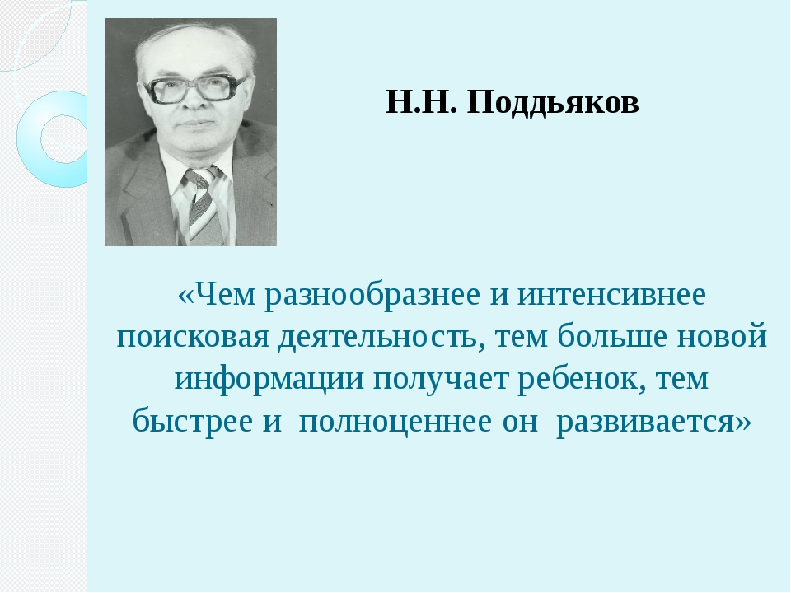
Николай Николаевич Поддьяков
Советский и российский психолог, исследователь в области педагогики и психологии дошкольного образования. Доктор психологических наук, кандидат педагогических наук, профессор.
Основоположник метода детского экспериментирования в ДОУ
«Детское экспериментирование претенду­ет на роль ведущей деятельности в период до­школьного развития ребенка»

Slide 4

Дошкольники — прирожденные исследователи
познавательно-исследовательская деятельность- активность ребенка, напрямую направлен­ная на постижение устройства вещей, связей между явлениями окружающего мира, их упорядочение и систематизацию

Slide 5
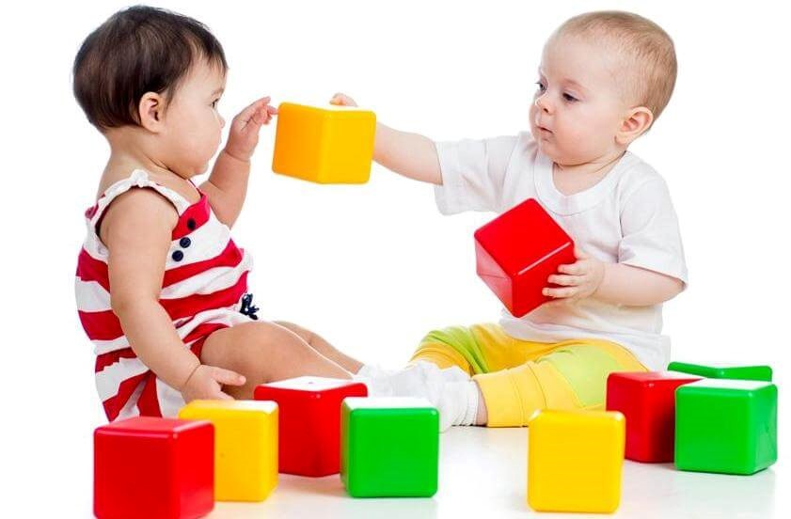
Ранний возраст
Познавательно-исследовательская деятельность – это простейшая категоризация пред­метов по цвету, форме, назначению, процесс освоения сенсорных эталонов, простых орудийных действий

Slide 6
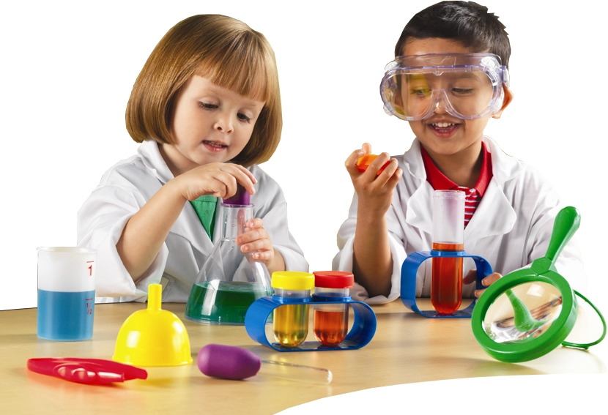
Дошкольный возраст
Детское экспериментирование является одним из методов обучения и развития естественно-научных представлений до­школьников

Slide 7

проблема изучения и развития познавательного интереса дошкольников
Вопросы познавательной деятельности детей в воспитательно-образовательном процессе являются актуальными, по­скольку есть необходимость совершенствования педагогического процесса в дошкольных учреждениях

Slide 8

П. 2.7. …для детей дошкольного возраста (3 года - 8 лет) познавательно-исследовательская деятельность (исследования объектов окружающего мира и экспериментирования с ними)
П. 2.6. Познавательное развитие предполагает развитие интересов детей, любознательности и познавательной мотивации; формирование познавательных действий, становление сознания; развитие воображения и творческой активности; ….

Slide 9
Цели познавательно-исследовательской деятельности — способствовать развитию у детей дошкольного воз­раста познавательной активности, любознательности, стремления к самостоя­тельному познанию и размышлению
Поддерживать детское любопытство и развивать интерес детей к со­вместному со взрослым и самостоятельному познанию (наблюдать, обследо­вать, экспериментировать с разнообразными материалами).
Развивать познавательные и речевые умения: по выявлению свойств, качеств и отношений объектов окружающего мира (предметного, природного, социального), использовать способы обследования предметов на разные органы чувств (погладить, надавить, нюхать, прокатить, попробовать на вкус, обвести пальцем контур);
замечать противоречия, формулировать познавательную задачу, использовать разные способы проверки предположений, вариативные способы сравнения, с опорой на систему сенсорных эталонов упорядочивать, классифицировать объекты действительности, применять результаты познания в разных видах детской деятельности.
Развивать умение замечать не только ярко представленные в предмете (объекте) свойства, но и менее заметные, скрытые; устанавливать связи между качествами предмета и его назначением, выявлять простейшие зависимое предметов (по форме, размеру, количеству) и прослеживать изменения объектов по одному-двум признакам.
Развивать самостоятельность, познавательную инициативу, творчество в познавательно-исследовательской деятельности, поддерживать проявление индивидуальности в исследовательском поведении ребенка, избирательности детских интересов.
Формировать умение включаться в коллективное исследование, обсуждать его ход, договариваться о совместных продуктивных действиях, выдвигать и доказывать свои предположения, представлять совместные результат познания.
Воспитывать гуманно-ценностное отношение к миру на основе осознания ребенком некоторых связей и зависимостей в мире, места человека в нем.
Взаимодействовать с родителями воспитанников, направляя их на формирование партнерства и сотрудничества в процессе воспитания активного и любознательного ребенка.

Slide 10
Содержание экспериментальной деятельности (фрагмент таблицы)
Направления экспериментальной деятельности детей | Задачи развития
 | 3—4 года | 4—5 лет | 5—7 лет
Развитие представлений о химических свойствах веществ | Растворение различных веществ, температура | Взаимодействие раз­личных веществ при соединении (реакция) и их влияние на свойства других предметов, тем­пература | Выделение веществ из неоднородной смеси пу­тем отстаивания, фильт­рования
Развитие элементарных представлений об основ­ных физических свойст­вах и явлениях | Магнит, солнечный свет и тепло, звук, свойства воды | Магнит и его свойства, отражение и преломле­ние света, звук, тепло­та, замерзание и таяние воды, пар, роса | Магнетизм, отражение и преломление света, звук, теплота, замерза­ние и таяние воды, осад­ки. Испарение, сила тяготе­ния, трение, электриче­ство, инерция

Slide 11
Классификация экспериментов
По характеру объектов, используемых в эксперименте: опыты с растениями, с животными, с объектами неживой природы, а также опыты, объектом которых является человек.
По месту проведения опытов: в групповой комнате, н участке, в лесу и т. п.
По количеству детей: индивидуальные, групповые, коллективные.
По причине проведения: случайные, запланированные, поставленные в ответ на вопрос ребенка.
По характеру включения в педагогический процесс: эпизодические (проводимые от случая к случаю) и систематически!
По продолжительности: кратковременные (5—15 мину и длительные (свыше 15 минут).

Slide 12
Классификация экспериментов
По количеству наблюдений за одним и тем же объектом: од­нократные, многократные или циклические.
По месту в цикле: первичные, повторные, заключительные и итоговые.
По характеру мыслительных операций: констатирующие (позволяющие увидеть какое-то одно состояние объекта или одно явление вне связи с другими объектами и явлениями), сравнительные (позволяющие увидеть динамику процесса или отметить изменения в состоянии объекта), обобщающие (эксперименты, в которых прослеживаются общие закономер­ности процесса, изучаемого ранее по отдельным этапам).
По характеру познавательной активности детей: иллюстра­тивные (детям все известно, и эксперимент только подтверж­дает знакомые факты), поисковые (дети не знают заранее, ка­ков будет результат), решение экспериментальных задач.
По способу применения в аудитории: демонстрационные, фронтальные, индивидуальные.

Slide 13

Направления экспериментальной деятельности дошкольников
«Живая природа» (растения и животные как живые орга­низмы)
«Неживая природа» (воздух, вода, почва и др.)
«Физические явления» (свет, звук, магнетизм, превраще­ние твердых тел в жидкие, жидких — в газообразные и наобо­рот и др.)
«Человек» (функционирование организма и др.)
«Рукотворный мир» (материалы и их свойства)

Slide 14
Условия проведения экспериментов в ДОУ
Максимальная простота конструкции приборов и правил обращения с ними
Безотказность действия приборов и однозначность полу­чаемых результатов
Показ только существенных сторон явления или про­цесса
Отчетливая видимость изучаемого явления
Возможность участия ребенка в повторном показе экс­перимента

Slide 15
Структура проведения эксперимента
Постановка цели, формулирование проблемы.
Выдвижение предположений, отбор способов проверки, выдвинутых де­тьми.
Проверка гипотез (опыты, эксперименты).
Подведение итогов, вывод.
Фиксация результатов деятельности.
Вопросы детей.
Осознание того, что хочешь узнать.
Формулирование задачи исследования.
Продумывание методики эксперимента.
Выслушивание инструкций и критических замечаний.
Прогнозирование результатов.
Выполнение работы.
Соблюдение правил безопасности.
Наблюдение результатов.
Фиксирование результатов.
Анализ полученных данных.
Словесный отчет об увиденном.
Формулирование выводов.

Slide 16
Методы и приемы обучения. Формы
МЕТОДЫ И ПРИЕМЫ
Показ
Объяснение
Проведение простых опытов и экспериментов
Наблюдения
Сравнения
Чтение познавательной литературы
Просмотр учебных кинофильмов
Беседы познавательного характера
ФОРМЫ
познавательное занятие или часть занятия;
совместная исследовательская деятельность (опыты, эк­сперименты);
наблюдение, труд в уголке и на участке;
совместная деятельность взрослого с детьми по преоб­разованию рукотворного мира (художественно-продуктивная деятельность);
развлечения

Slide 17
МЕТОДИКА ПРОВЕДЕНИЯ ОПЫТОВ И ЭКСПЕРИМЕНТОВ (фрагмент)
Опыт — это наблюдение, которое проводится в специаль­но организованных условиях. В детском саду проводятся опыты с предметами неживой природы, растениями и животными, причем во время опытов не­допустимо нанесение ущерба растениям и животным. Несложные опыты могут использоваться детьми в игровой деятельности и при уходе за животными и растениями уголка природы…
Решение задач можно осуществлять в двух вариантах:
дети проводят эксперимент, не зная его результата, и таким образом приобретают новые знания;
дети вначале предсказывают вариант, а затем проверяют, правильно ли они мыслили

Slide 18
ПРАВИЛА БЕЗОПАСНОСТИ ПРИ ПРОВЕДЕНИИ ОПЫТОВ И ЭКСПЕРИМЕНТОВ
Воспитанников необходимо обучать постановке опытов
Работа с детьми строится по принципу «от простого к сложному»: педагог должен знать на каждом этапе об уровне умений воспитанников
Все незнакомые процедуры осваиваются в следующей последовательности:
действие показывает педагог
действие повторяет или показывает кто-либо из детей, причем тот, кто заведомо совершит его неверно: это даст воз­можность сконцентрировать внимание на типичной ошибке
действие повторяет ребенок, который не допустит ошибки
действие осуществляют все вместе в медленном темпе, чтобы педагог имел возможность проконтролировать работу каждого ребенка
действие стало знакомым, и дети совершают его в обыч­ном темпе
Для обеспечения быстрого пресечения нежелательных действий имеет смысл выработать у детей условный рефлекс на какую-либо короткую команду, например на сигнал «Стоп!»
Для успешного руководства экспериментально-исследо­вательской деятельностью детей взрослый должен уметь ви­деть весь коллектив и распределять внимание между отдельны­ми воспитанниками, а также хорошо владеть фактическим ма­териалом и методикой проведения каждого опыта
Экспериментальная деятельность должна проводиться в спокойной обстановке

Slide 19
Экспериментальная деятельность дошкольников как культурная практика
К культурным практикам, осваиваемым дошкольниками, можно отнести все разнообразие исследовательских действий, а именно:
использование фототехники при проведении наблюдений;
организация взаимодействия с использованием игровой технологии «квест»;
познавательно-исследовательская деятельность в семье (опыты, экспе­рименты, коллекционирование, путешествия по карте...);
развивающие возможности технологии «лэпбук»;
создание mimio-проектов для организации деятельности детей по экс­периментированию;
создание макетов в процессе ознакомления с окружающим

Slide 20
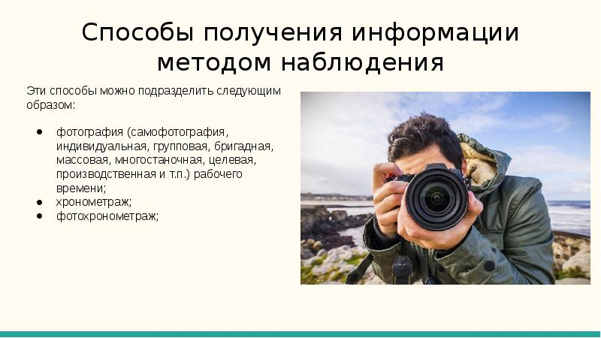
Культурные практики
Использование фототехники при проведении наблюдений дошкольников
Способ фотофиксации наблюдений, хода и результатов исследовательской работы опирается на наглядно-образное мышление, характерное для старших до­школьников

Slide 21
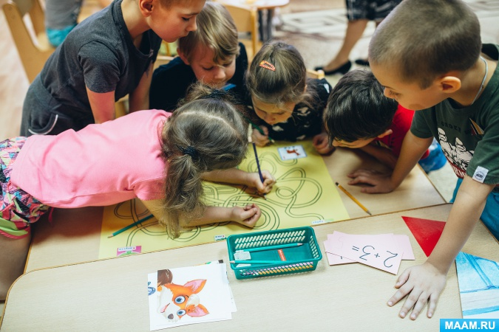
организация взаимодействия с использованием игровой технологии «квест»
С помощью квест-игры дошкольники учатся:
активизировать познавательные и мыслительные процессы;
знакомиться с новой информацией;
закреплять имеющиеся знания;
применять знания посредством практических навыков и умений;
повышать атмосферу сплоченности и дружбы;
развивать самостоятельность, активность и инициативность;
формировать исследовательские навыки

Slide 22
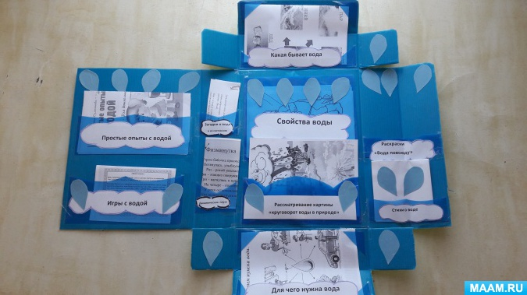
Лэпбук
Лэпбук по теме «Вода», в котором собран материал: направленный на формирование словообразования; образование имен прилагательных (подбор определений воды: какая вода?); для обогащения и активизации словаря:
словарь существительных (различные состояния воды: лед, пар, снег и т. д.). Обобщенные понятия, связанные с водой (водный транспорт, подводные обитатели). Где можно увидеть воду (капля, лужа, ручей, озеро, река, пруд, море, океан);
глагольный словарь (что вода делает? Течет, бурлит, падает и т. д.);
для развития связной речи: составление рассказов о воде; разгадывание загадок о воде;
для развития функций анализа и синтеза на уровне слова, предложения: подбор схем звукового анализа и анализа предложений к картинкам и, на­оборот, подбор к схемам слов и предложений;
работа с буквами: выкладывание слов, обозначающих различные состоя­ния воды.

Slide 23
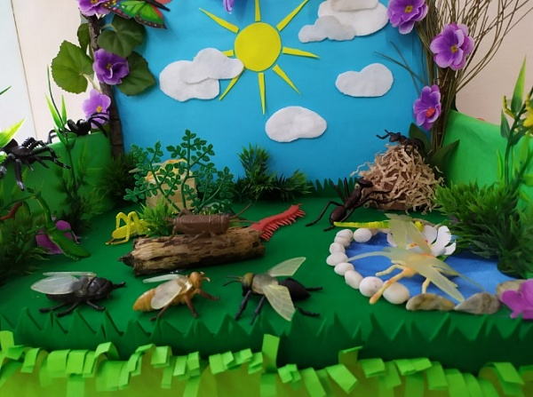
Создание макетов в процессе ознакомления с окружающим
Типы макетов:
Макеты-модели — уменьшенные целостные объекты.
Макеты-карты — большие плоскости с обозначенными на них местами для возможных объектов и несколькими ключевыми объектами — маркерами пространства. Так, на макете-карте цветом выделяются дороги, площадки для зданий.
Ландшафтный макет-карта — это плоскость с обозначенной цветом при­родной территорией (лес, река, которая дополняется несколькими свободно размещаемыми на ней мелкими маркерами: деревьями, домиком, изгородью).

Slide 24
ОРГАНИЗАЦИЯ РАЗВИВАЮЩЕЙ ПРЕДМЕТНО-ПРОСТРАНСТВЕННОЙ СРЕДЫ (фрагмент)
№ п/п | Материал | 3—5 лет | 5—7 лет
1 | Природный материал | Камешки разных цветов и формы, глина, земля разная по составу, песок крупный и мелкий (разный по цвету), ракушки, шишки, скорлупа орехов, кусочки коры деревьев, листья, веточки, семена фрук­тов и овощей | Минералы, уголь, птичьи перья, пух, шерсть (кошачья, собачья, овечья)
2 | Приборы-помощники | Увеличительные стекла, безмен, песоч­ные часы (на 3, 5 минут), разнообразные магниты, бинокль, мерные ложки | Микроскоп, чашечные весы, песочные часы (на 1, 2, 3, 5 минут), компас, мерные кружки, разные счеты, набор гирь, секундомер, условные мерки
3 | Технические материалы | Металлические предметы | Гайки, винты, болтики, гвозди

Slide 25
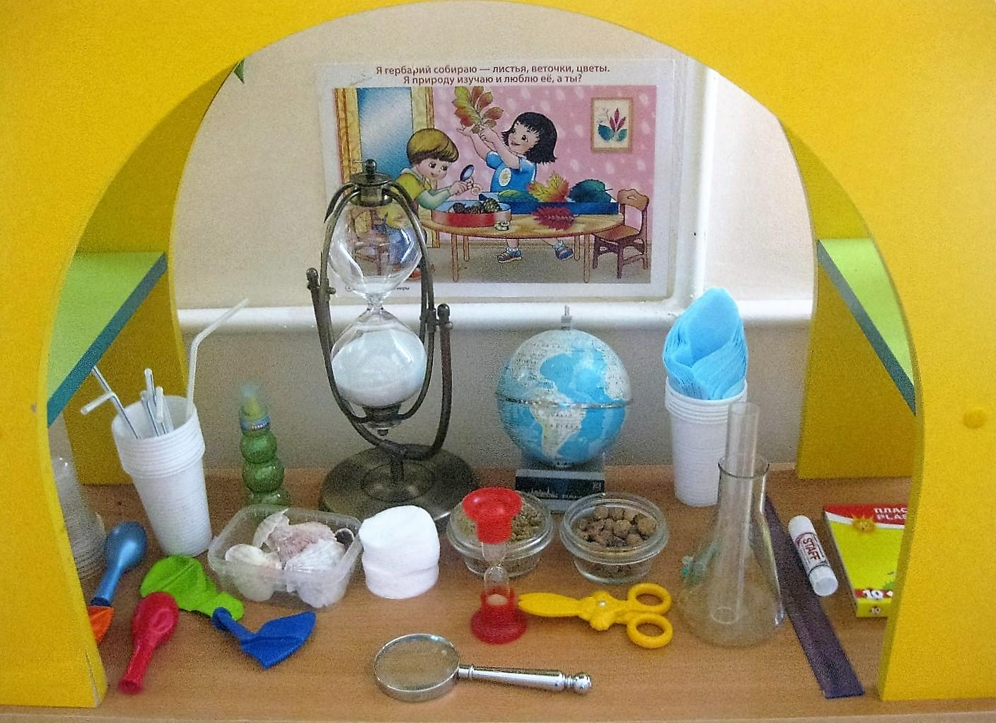
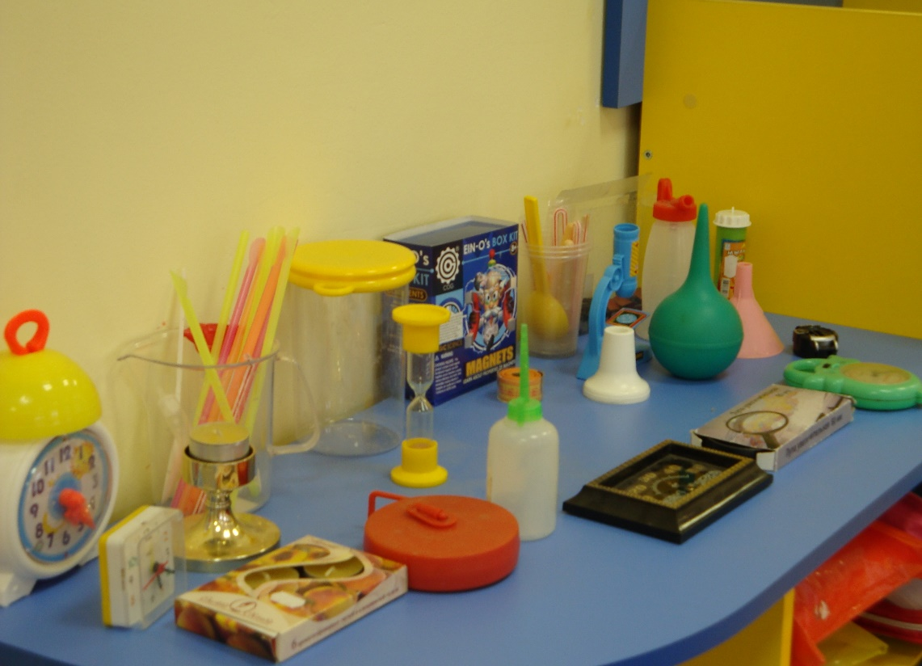
Центр науки и экспериментирования

Slide 26
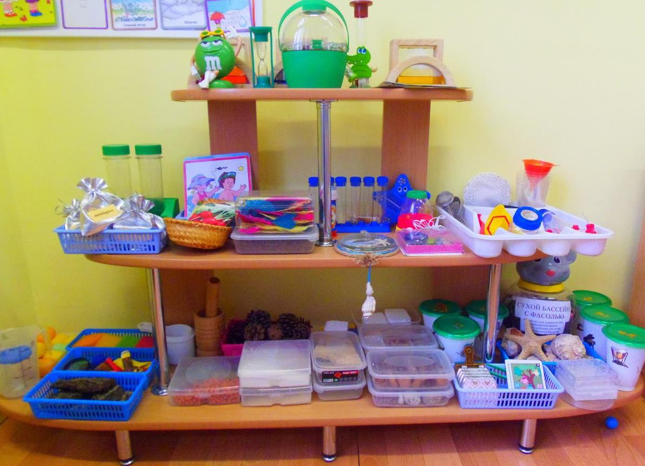
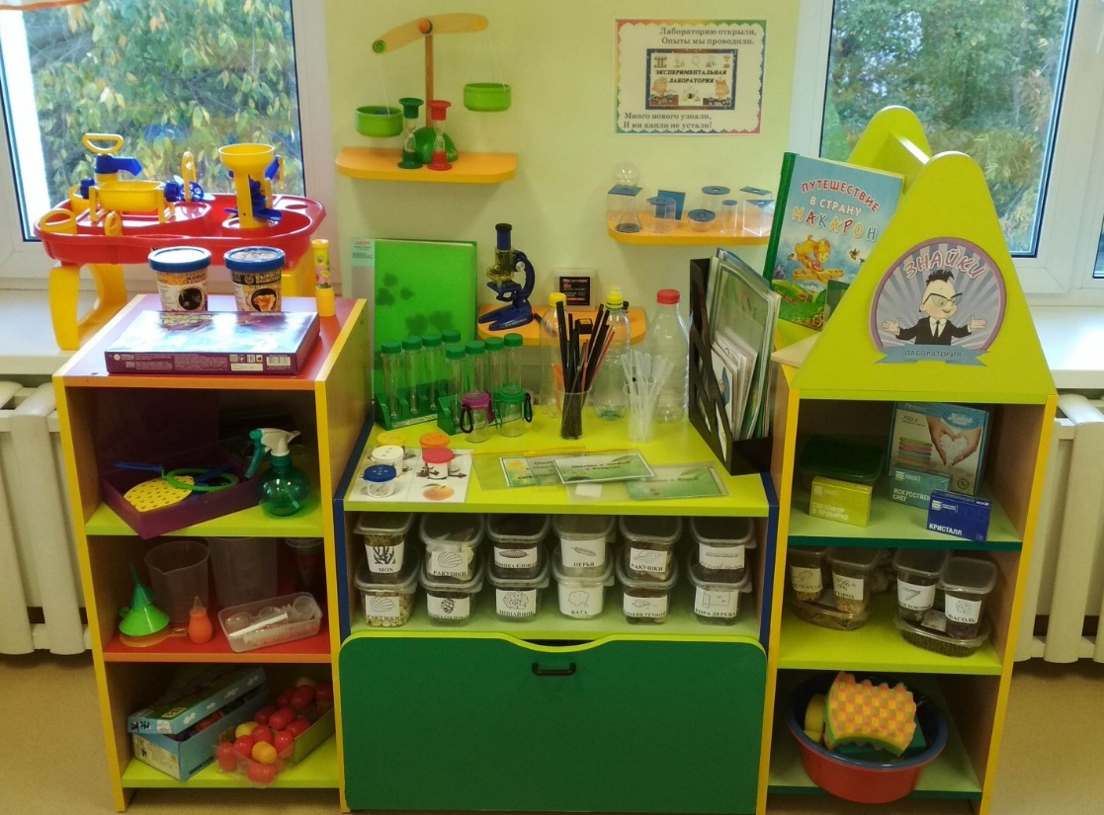
Центр науки и экспериментирования

Slide 27
ОСОБЕННОСТИ ВЗАИМОДЕЙСТВИЯ С СЕМЬЯМИ ВОСПИТАННИКОВ (фрагмент)
№ п/п | Форма взаимодействия | Тема
 |  | 3—4 года | 4—5 лет | 5—7 лет
1 | Консультации, педа­гогические гостиные | «Детские мысли», «Любознайки в де­тском саду и дома» | «Открытия дошколят», «Детская любознатель­ность» | «Юный исследователь», «Познавательный интерес — залог успешного школьника»
2 | Творческие конкурсы | «Музыкальные инструменты — своими руками», «Лучший гербарий» (растения, листья, кора деревьев), «Дорожные знаки», макеты, бумажные украшения к празднику, «Чудо-пуговица» и т. д.
3 | Опыты (практические рекомендации) | На кухне, в ванной, в гостиной, на даче, на улице, в парке, в лесу
4 | Тематические выстав­ки (поделки, рисун­ки), коллажи, детские рассуждалки | «Волшебница-вода», «Воздух-невидимка», «Ветерок-проказник», «Воздушный шарик — озорник», «Лети, лети, лепесток», «Гриб — это растение?», «Почему дует ветер?», «Почему пищит комар «Почему медведь зимой спит?», «Зачем опадают листья?»

Slide 28
Проектный метод в организации познавательно-исследовательской деятельности
Познавательно-исследовательские проекты для детей среднего и старшего дошкольного возраста:
Волшебный мир камня. Каменная сказка.
Волшебное мыло
Всем необходимая вода
Лаборатория «Почемучка»
Маленький желудь и дуб – великан
Мусор нам не нужен
Природные краски
Пчела-великое чудо природы
Проект по тематической неделе «Мы – исследователи»

